Slide 1

Студенческий
Стартап
VII очередь
СтС-627581
Автономный логистический робот OverLord
Горбунов Ярослав Сергеевич

Slide 2
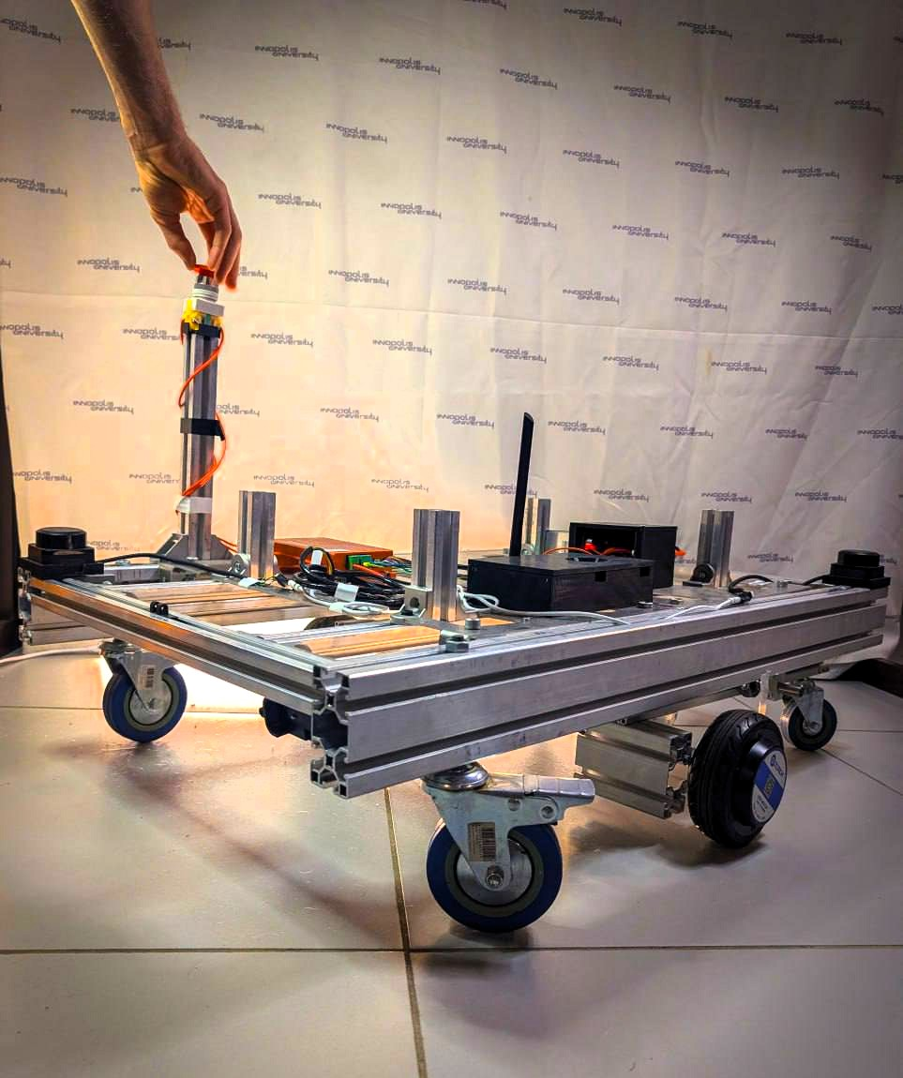

О продукте
Область применения
Производственная и складская логистика
Сегменты экономики:
Промышленное производство
Логистические хабы
Описание продукта
AMR-робот на модульной архитектуре
Проблема
Острый дефицит (20-30%) линейного персонала в сфере внутренней логистики
= >
Высокие операционные издержки

Slide 3
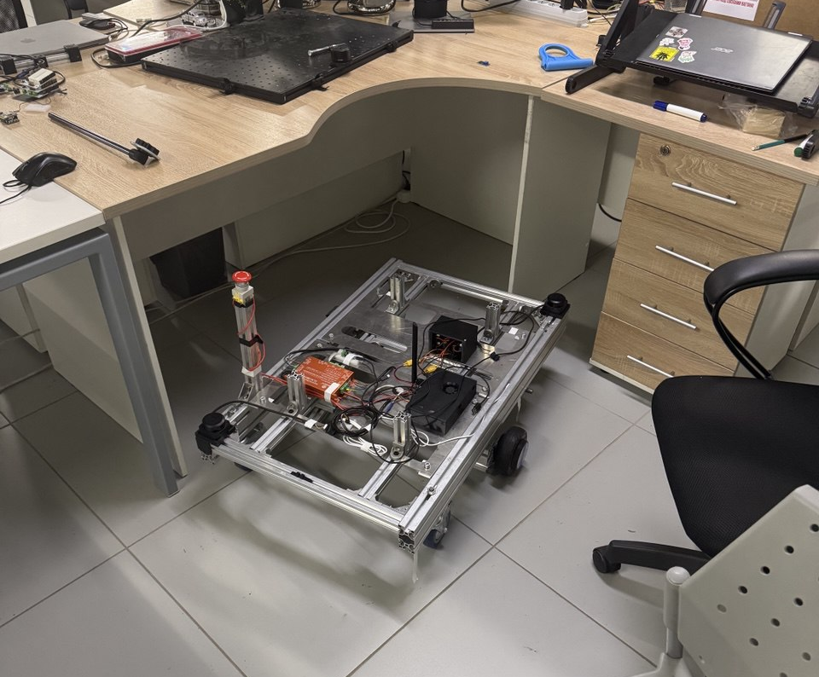
Технологичность стартап-проекта
Техническое решение
Автономная роботизированная платформа общего назначения, предназначенная для работы в крытых помещениях
Преимущества
Модульная архитектура, позволяющая быстро и дешево менять конфигурацию изделия под нужды заказчиков
Имеющийся задел
Стадия готовности: TRL4
Разработан прототип робота, проходящий лабораторные испытания

Slide 4
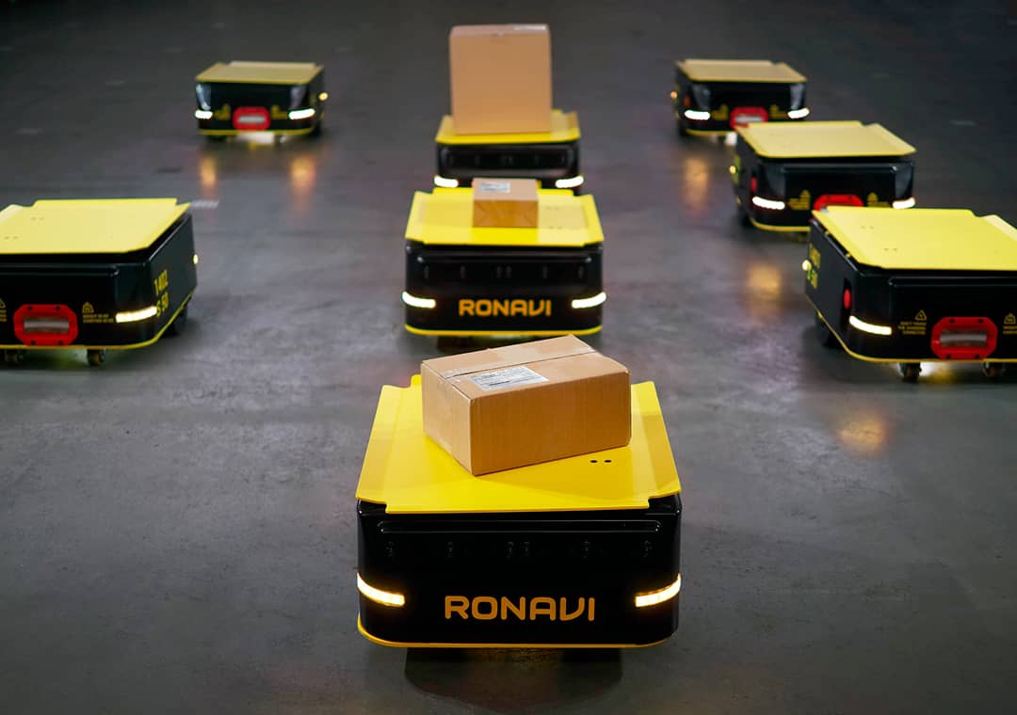
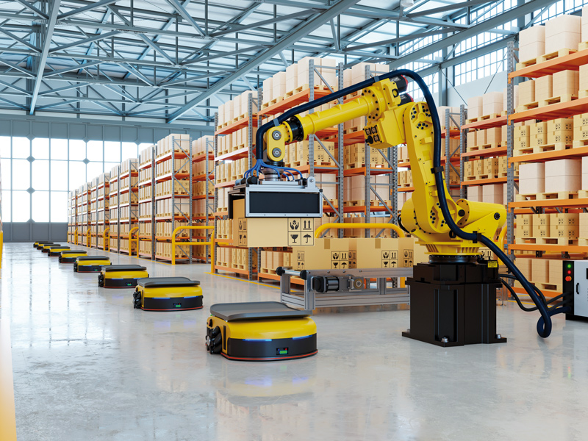
Аналоги и конкуренты
Существующие аналоги
Более 30 компаний-интеграторов
Наиболее известные:
Яндекс Роботикс
Ronavi
Существующие аналоги
Конкурентные преимущества продукта
Востребованность продукта
Конкурентные преимущества
Модульная архитектура
Упрощенная система пуско-наладки
Востребованность
Дефицит персонала 20-30%
90% компаний планируют внедрять AMR
48% готовы выделить более 50 млн руб

Slide 5
Рынок и потребитель
Область применения - Внутрипроизводственная и складская логистика
Рынок
Сегмент: рынок логистической робототехники нового поколения
Потенциальные потребители:
Промышленные предприятия
Логистические хабы
Размер рынка:
PAM = 18 млрд $
TAM = 390 млн $
SAM = 240 млн $
SOM = 15 млн руб
Барьеры
Высокая наукоемкость направления
Высокие капитальные затраты
Конкуренция

Slide 6
План реализации проекта
Ключевая техническая задача
Ресурсы проекта (имеющиеся и планируемые к привлечению (людские, материалы, оборудование, финансовые и пр.)
Затраты на реализацию проекта
Планы по формированию команды проекта
Планируемый способ получения дохода
Ключевое ТЗ: Разработать AMR робота на модульной архитектуре, позволяющей менять конфигурацию продукта под требования заказчика
Ресурсы проекта
Имеются | Планируемые к привлечению
Команда высококвалифицированных инженеров | Дополнительные специалисты: дизайнеры, маркетологи и пр.
Оборудованная лаборатория | Дополнительное оборудование, необходимое для разработки
Лицензионное ПО для разработки | Дополнительные комплектующие для создания прототипов

Slide 7
План реализации проекта
Ключевая техническая задача
Ресурсы проекта (имеющиеся и планируемые к привлечению (людские, материалы, оборудование, финансовые и пр.)
Затраты на реализацию проекта
Планы по формированию команды проекта
Планируемый способ получения дохода
Затраты: Для разработки конечного продукта и старта мелкосерийного производства потребуется 8 млн рублей. В это цифру включены расходы на ЗП сотрудникам, комплектующие и аренду/покупка оборудования
Планы по формированию команды: В рамках работы над проектом, планируется трудоустроить команду разработчиков, дизайнеров и других специалистов
Способ получения доходов:
Проект будет получать доходов от 2 видов деятельности:
Продажа и интеграция роботов в производства
Ежегодное обслуживание роботов

Slide 8
Квалификация заявителя и команда проекта
Команда проекта, квалификация и опыт ее членов
Опыт реализации научно-технических, технологических, инновационных и иных проектов по теме заявки
При наличии: участие в программе «Стартап как диплом», участие в образовательных программ в области предпринимательства
Участие в университетских и отраслевых акселераторах, бизнес-инкубаторах и пр.
Участие в передовой инженерной школе/ молодежной лаборатории/студенческом конструкторском бюро
Участник | Опыт
Горбунов Ярослав | Тимлид. Опыт ведения стартап-проектов, просчет фин. плана технических проектов
Шломов Евгений | Техлид. Обширный опыт в R’n’D проектах, в том числе руководил разработкой ПО для промышленного робота для 3д-печати металлами
Малахова Анастасия | Эксперт по компьютерному зрению. Более 4 проектов по разработки моделей компьютерного зрения.
Артем Тузов | Эксперт по LLM. Имеет опыт создания различных LL< для чат-ботов. Занимается разработкой пользовательского интерфейса

Slide 9

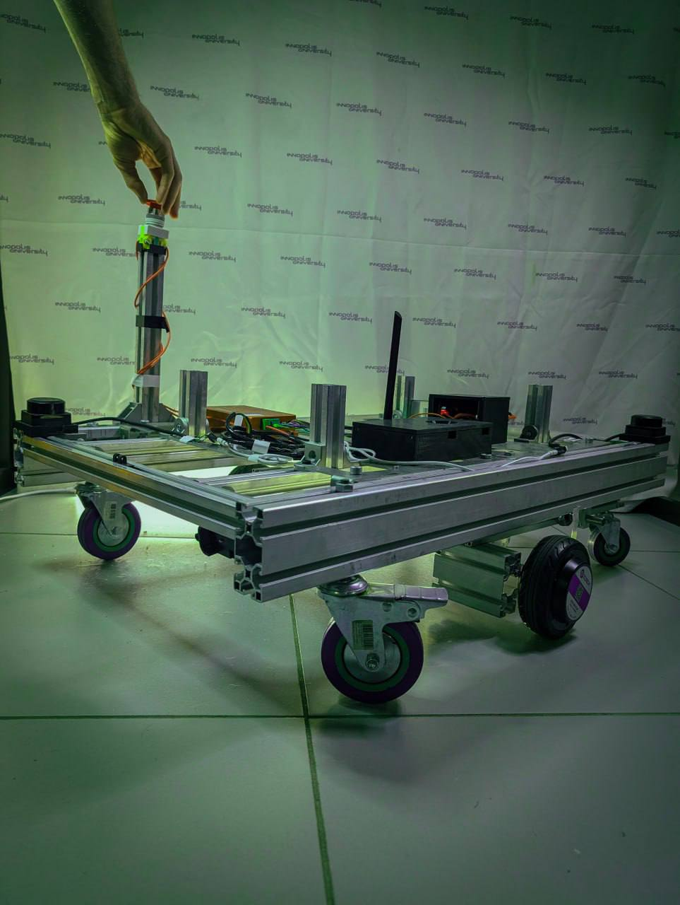
Спасибо
за внимание!
СтС-627581
Горбунов Ярослав Сергеевич
Почта
gorbunovaroslav60@gmail.com
Телефон
+7 908 941 86-05

